Slide 1
الثالث الثانوي
الصف/ المرحلة
الأول
الفصل الدراسي
كــــــــيــــــمــــــــيــــــــاء 3
المـــــــــــــــــــــــــــــــــــــــــادة
تغيرات الحالة,تفاعلات الاحتراق ص70
موضوع الدرس
مــــــــــاجــــــــــد الـــــــــحــــــــــــكـــــــــــمــــــي
اسم المعلم

Slide 2

تغيرات الحالة,تفاعلات الاحتراق
سنتعلم اليوم كيف:
1- تصف كيف تفقد الطاقة أو تكتسب أثناء تغيرات حالة المادة..
2- تحسب الطاقة الممتصة أو المنطلقة في تفاعل كيميائي.

Slide 3
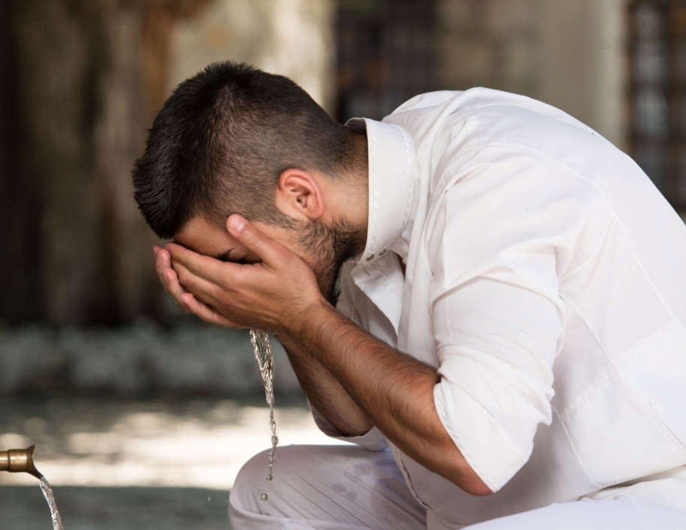
تغيرات الحالة,تفاعلات الاحتراق
تغيرات الحالة Changes of State
بعد الانتهاء من الوضوء فتشعر ببرودة أطرافك ووجهك . وذلك لأن جلدك يزود الماء بالحرارة التي يحتاج إليها لكي يتبخر , وكلما امتص الماء الحرارة من جلدك وتبخر ازدادت برودة جسمك .

Slide 4
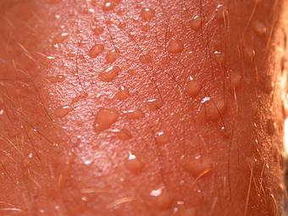
تغيرات الحالة,تفاعلات الاحتراق
تغيرات الحالة Changes of State
حرارة التبخر المولارية ∆H_{vap}
حرارة التبخر المولارية ∆H_{vap}
هي الحرارة اللازمة ليتبخر 1 mol من سائل .
مثال:
تبخر الماء عن جلدك .
لأن جلدك يزود الماء بالحرارة التي يحتاج إليها لكي يتبخر

Slide 5
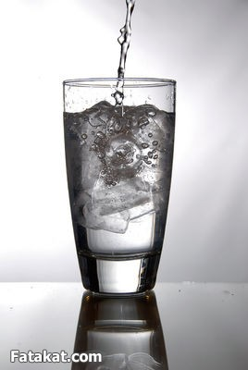
تغيرات الحالة,تفاعلات الاحتراق
تغيرات الحالة Changes of State
حرارة الانصهار المولارية ∆H_{fus}
الحرارة اللازمة لصهر 1mol من المادة الصلبة
مثال:
عند وضع مكعب من الثلج في كأس من الماء ينصهر
لأن الماء يزود مكعب الثلج بالحرارة لكي ينصهر.

Slide 6
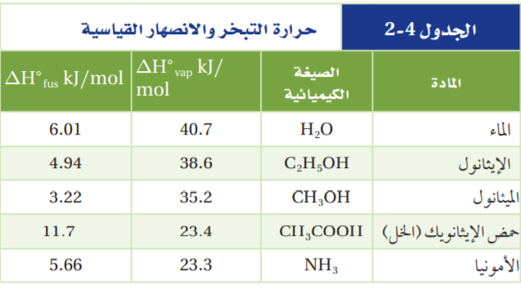
تغيرات الحالة,تفاعلات الاحتراق
تبخر السائل وصهر المادة الصلبة
عمليتان ماصتان للحرارة وقيمة ∆H لكل من العمليتين موجبة.

Slide 7
تغيرات الحالة,تفاعلات الاحتراق
المعادلات الكيميائية الحرارية لتغيرات الطاقة
يمكن وصف تبخر الماء وصهر الجليد بالمعادلتين التاليتين :
H₂O_{(l)} → H₂O_{(g)} ∆H_{vap} = 40.7 kJ
H₂O_{(s)} → H₂O_{(l)} ∆H_{fus} = 6.01 kJ

Slide 8
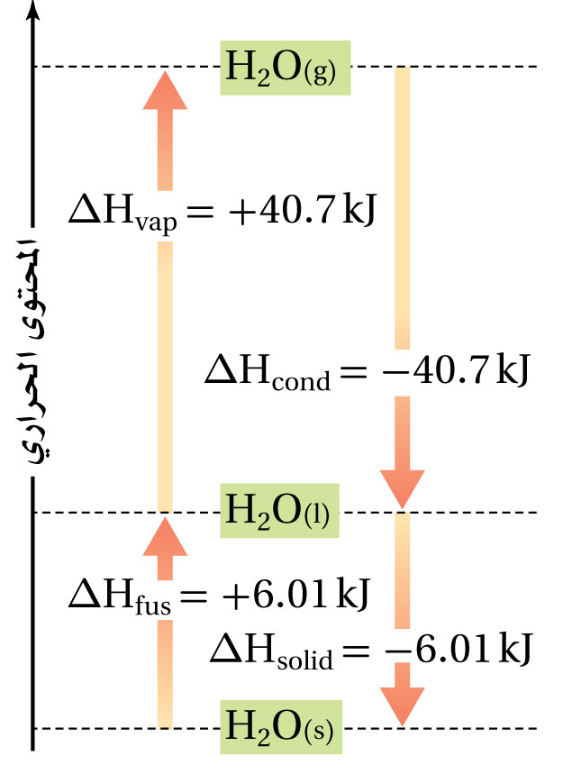
تغيرات الحالة,تفاعلات الاحتراق
ماذا يحدث في العمليتين العكسيتين عندما يتكثف بخار الماء ليكوِّن الماء السائل أو عندما يتجمد الماء مكونًا الجليد؟
لاحظ :
كميات الحرارة في العمليات الطاردة للحرارة مساوية لكميات الحرارة في العمليات الماصة للحرارة (التساوي رقمياً وإن اختلفتا في الإشارة)

Slide 9
تغيرات الحالة,تفاعلات الاحتراق
حرارة التبخر المولارية:∆ H vap
+ 40 .7 kJ للماء السائل = ∆ H vap
H2O(l) H2O(g)
نوع التفاعل : ماص للحرارة

Slide 10
تغيرات الحالة,تفاعلات الاحتراق
حرارة التكثيف المولارية:∆ H cond
- 40 .7 kJ لبخار الماء = ∆ Hcond
H2O(g) H2O(l)
نوع التفاعل : طارد للحرارة

Slide 11
تغيرات الحالة,تفاعلات الاحتراق
أي العمليات التالية طاردة للحرارة وأيها ماص للحرارة :
تدريب1
Br2(l) Br2(s)
2) CH3OH(l) C2H5OH(g)

Slide 12
تغيرات الحالة,تفاعلات الاحتراق
مثال:أحسب كمية الحرارة، الناتجة عن حرق 54 g من الجلوكوز، اذا كانت الكتلة المولية للجلوكوز تساوي 180.162 g/mol
C6H12O6+ 6O2 6CO2 + 6H2O ∆ Hcomb = -2808 kJ

Slide 13

تغيرات الحالة,تفاعلات الاحتراق
مثال:أحسب كمية الحرارة، الناتجة عن حرق 54 g من الجلوكوز، اذا كانت الكتلة المولية للجلوكوز تساوي 180.162 g/mol
C6H12O6+ 6O2 6CO2 + 6H2O ∆ Hcomb = -2808 kJ
● المعطيات: كتلة المذاب= 54 g , الكتلة المولية للجلوكوز= 180.16 g/mol
0.300 mol
54
=
عدد المولات =
180.16

Slide 14
تغيرات الحالة,تفاعلات الاحتراق
مثال:أحسب كمية الحرارة، الناتجة عن حرق 54 g من الجلوكوز، اذا كانت الكتلة المولية للجلوكوز تساوي 180.162 g/mol
C6H12O6+ 6O2 6CO2 + 6H2O ∆ Hcomb = -2808 kJ
● المعطيات: كتلة المذاب= 54 g , الكتلة المولية للجلوكوز= 180.16 g/mol
0.300 mol
54
=
عدد المولات =
180.16
1 mol (C6H12O6)
2808 kJ
0.300 mol (C6H12O6)
X

Slide 15
تغيرات الحالة,تفاعلات الاحتراق
مثال:أحسب كمية الحرارة، الناتجة عن حرق 54 g من الجلوكوز، اذا كانت الكتلة المولية للجلوكوز تساوي 180.162 g/mol
C6H12O6+ 6O2 6CO2 + 6H2O ∆ Hcomb = -2808 kJ
● المعطيات: كتلة المذاب= 54 g , الكتلة المولية للجلوكوز= 180.16 g/mol
0.300 mol
54
=
عدد المولات =
180.16
2808 X 0.30
1 mol (C6H12O6)
2808 kJ
=
1
0.30 mol (C6H12O6)
X
=
842 kJ

Slide 16
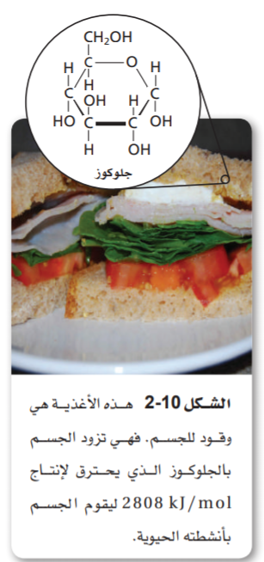
تغيرات الحالة,تفاعلات الاحتراق
تفاعلات الاحتراق
هو تفاعل الوقود مع الأكسجين

Slide 17
تغيرات الحالة,تفاعلات الاحتراق
تفاعلات الاحتراق
أمثلة:
يستخدم الميثان في طهو الطعام وتدفئة المنازل.
يستخدم الجازولين كوقود للمركبات يحتوي على الأوكتان.
يستخدم الهيدروجين لتوفير الطاقة لرفع مكوك الفضاء إلى ارتفاعات عالية في الفضاء
علل: لماذا تستخدم التفاعلات السابقة؟
لأنه عند حرقها تنتج طاقة كبيرة.

Slide 18
تغيرات الحالة,تفاعلات الاحتراق
المعادلة الكيميائية الحرارية
الخلاصة
تحتوي على الحالات الطبيعية للمواد المتفاعلة والنواتج كما تبين التغير في المحتوى الحراري .
حرارة الانصهار المولارية ∆H_{fus}
حرارة التبخر المولارية ∆H_{vap}
هي كمية الحرارة اللزمة لصهر مول واحد من المادة الصلبة .
هي كمية الطاقة اللازمة لتبخر مول واحد من السائل

Slide 19

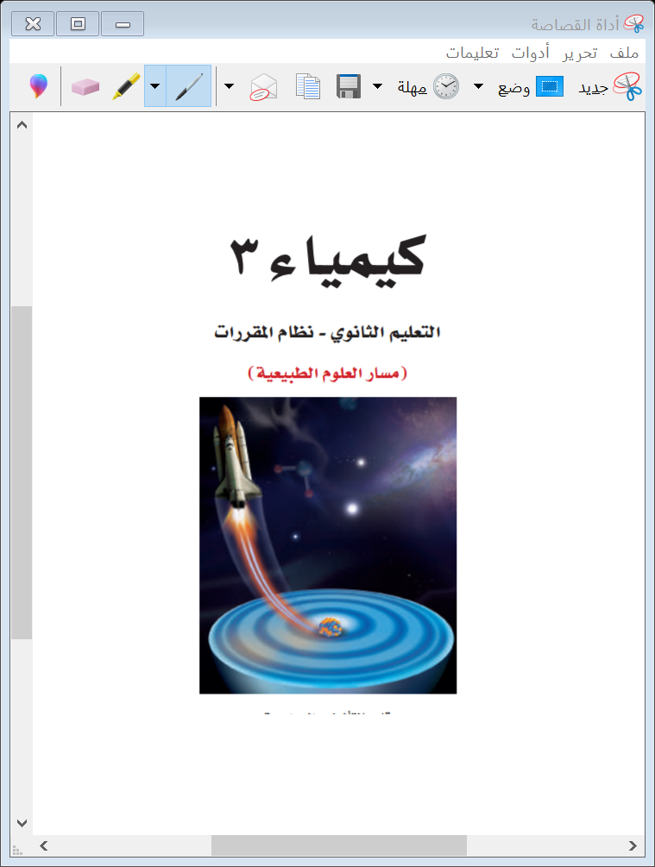
تغيرات الحالة,تفاعلات الاحتراق
المــــراجـــــــــع:
كتاب كيمياء3 التعليم الثانوي نظام المقررات
(مسار العلوم الطبيعية)
طبعة 1442 – 2020م
الفصل الدراسي الأول

